Slide 1

Ministerio de Ciencia, Tecnología e Innovación
CONPES
Política Nacional de Ciencia, Tecnología e Innovación 2021 - 2030
Septiembre de 2020

Slide 2




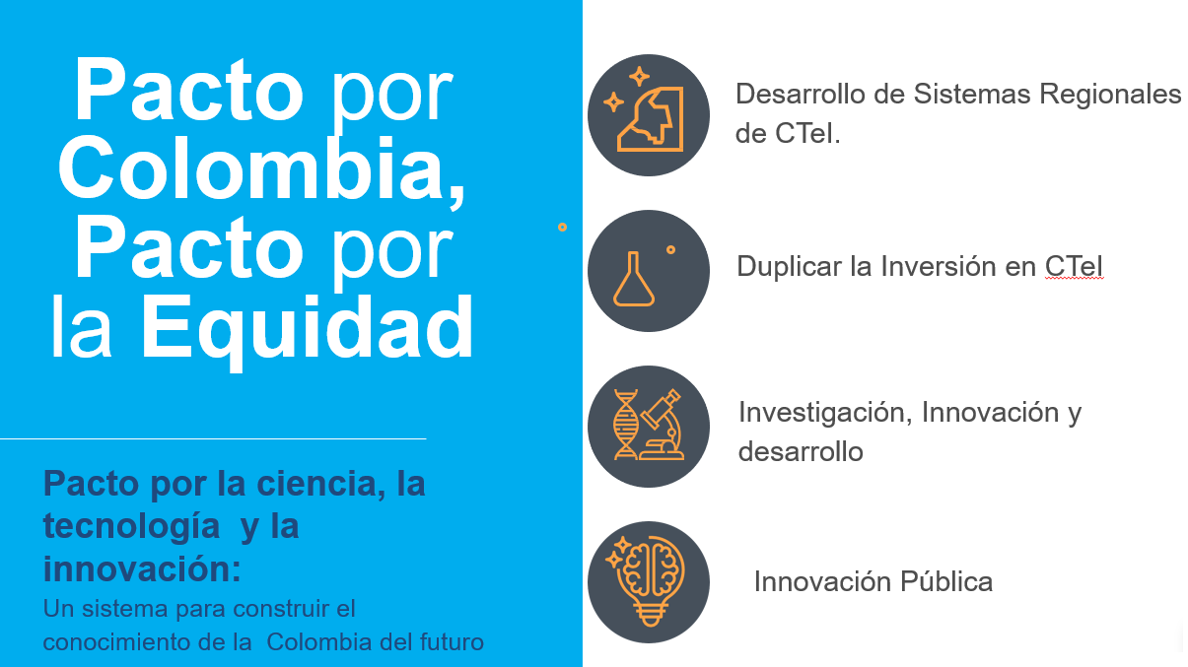



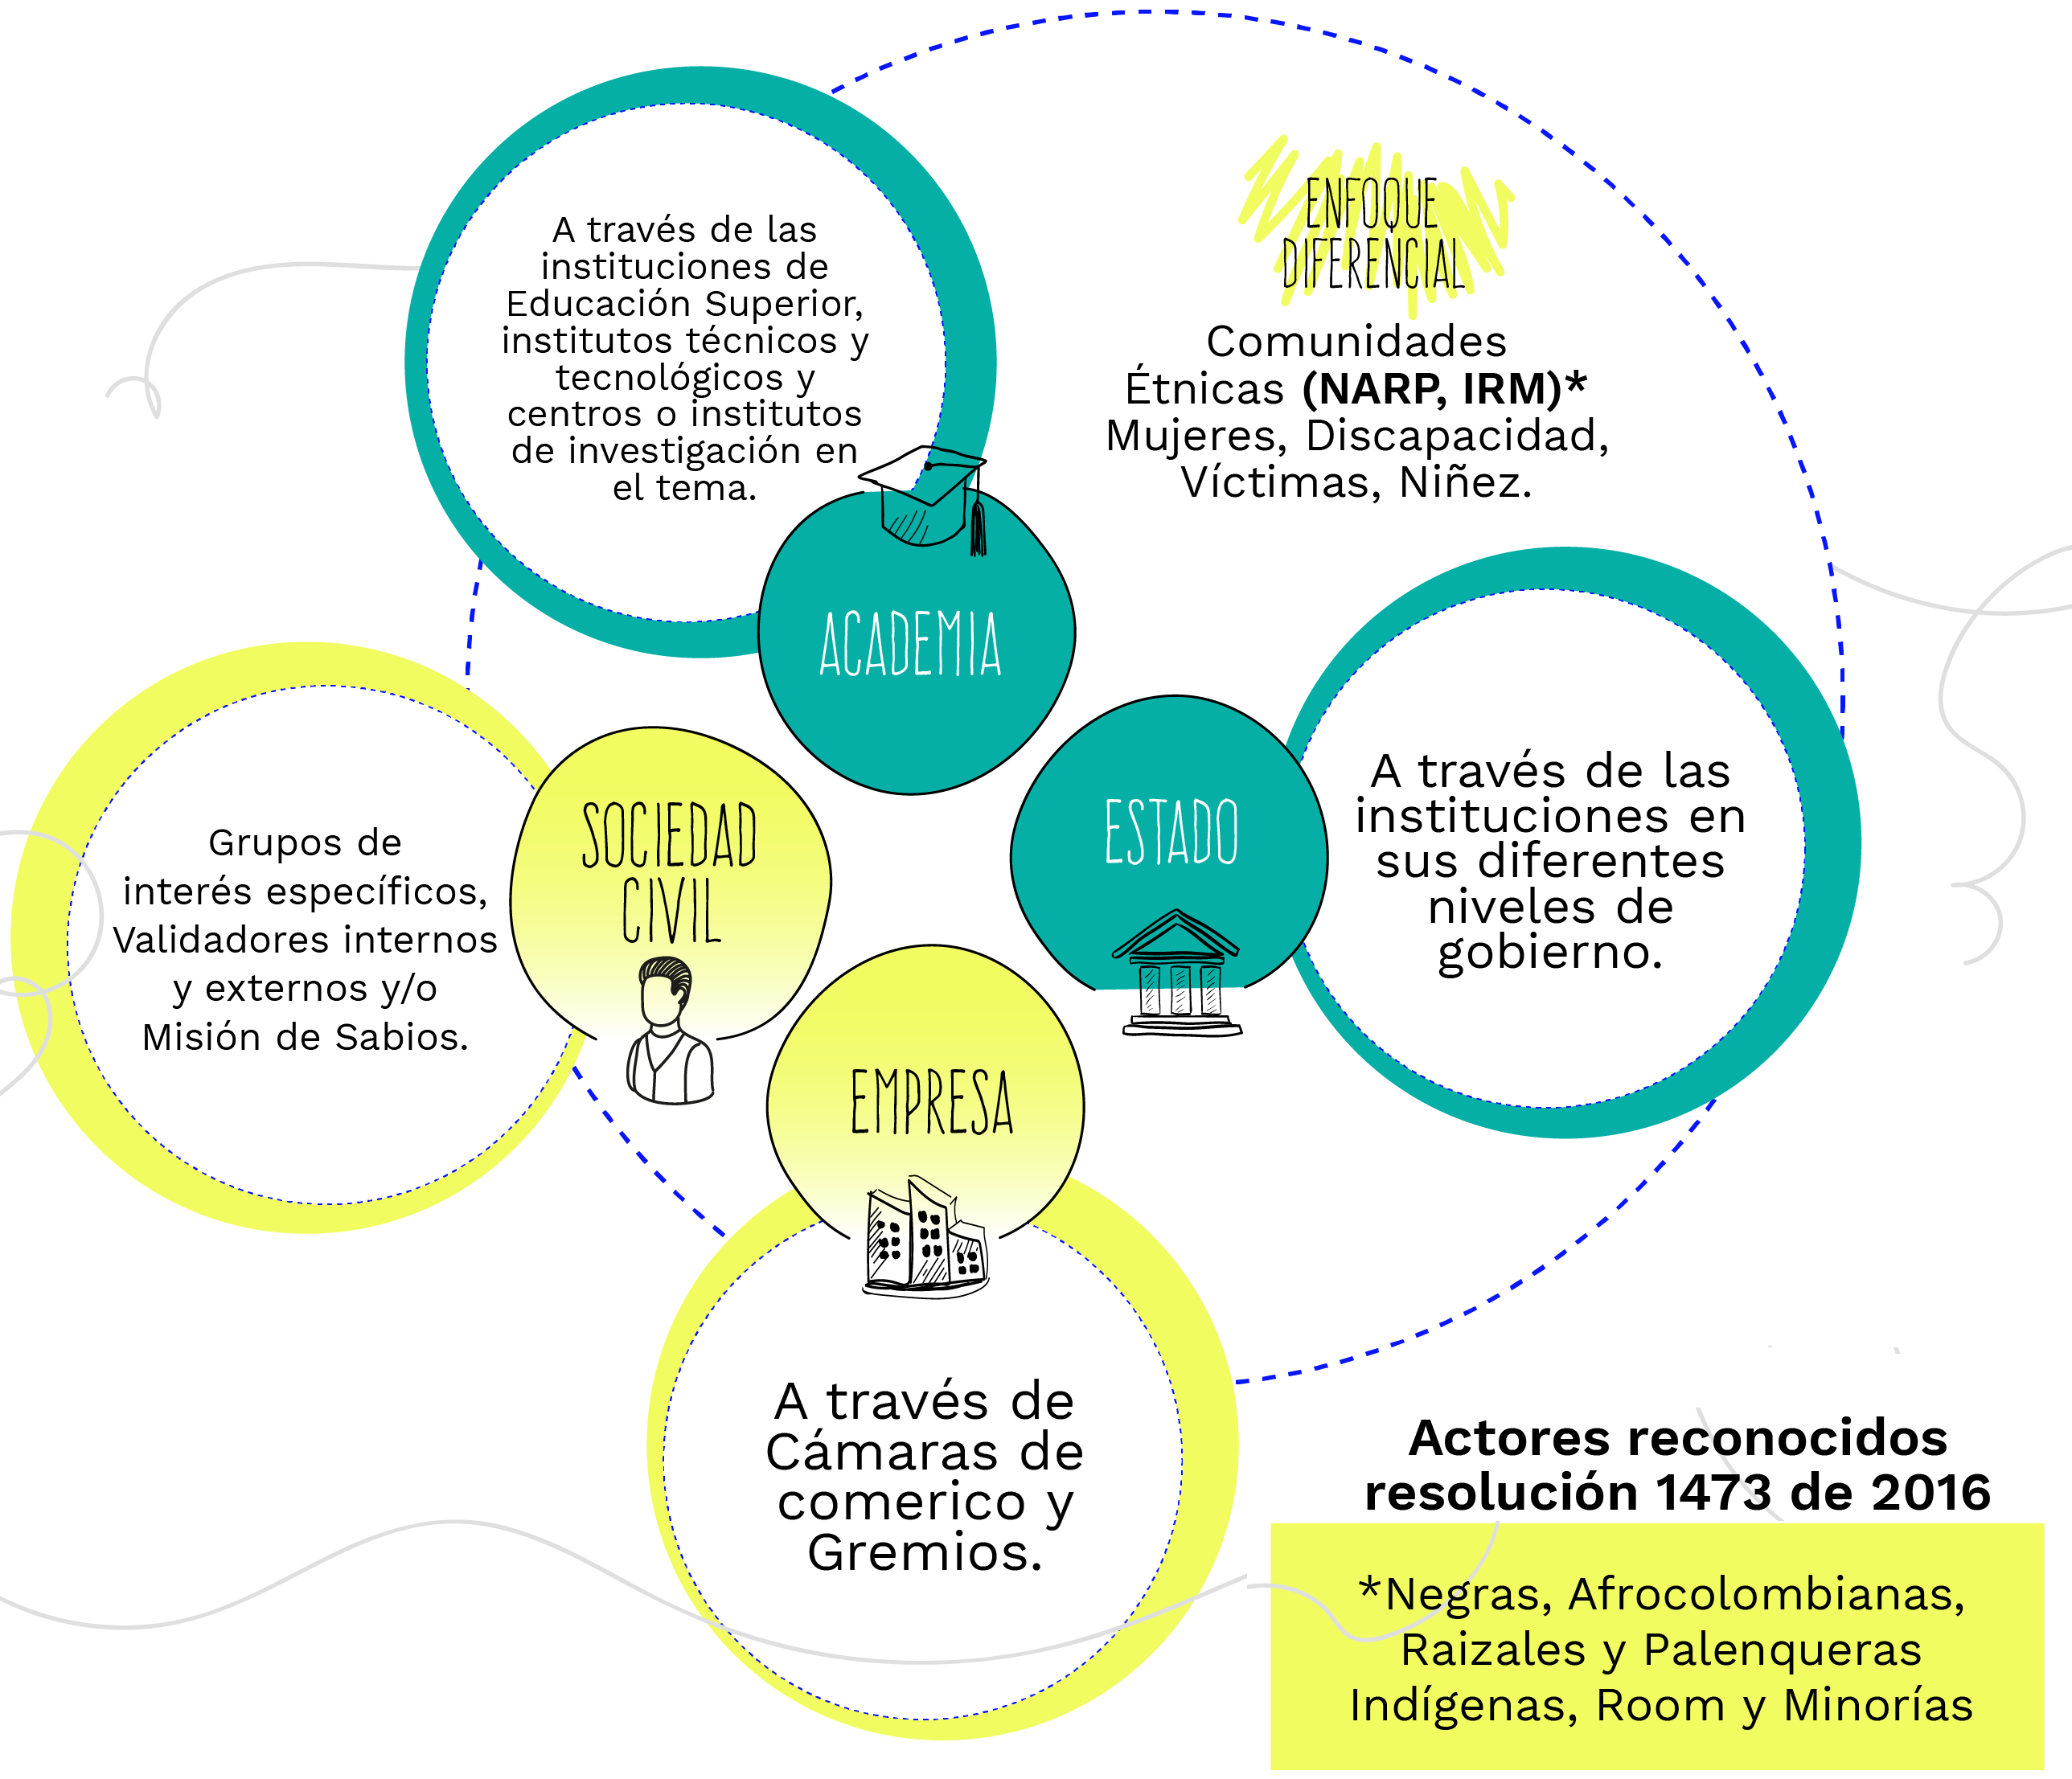


Planes Estratégicos de los Programas Nacionales de CTI
ENTE RECTOR LÍDER TÉCNICO
CONPES CTeI
2021 - 2030
Inclusivo y Diferencial
ORIENTACIÓN METODOLOGÍA
Democratización
Regionalización
Oportunidades Gobernanza del SNCTI
PAS 2030

Slide 3


Estructura DNP CONPES
Introducción
Antecedentes y justificación
Marco conceptual
Diagnóstico
Definición de la política
  Objetivo general
  Objetivos específicos
  Plan de acción
  Seguimiento
  Financiamiento
Recomendaciones
Glosario
Anexos
  Anexo A: Plan de Acción y Seguimiento (PAS)
Bibliografía

Slide 4
Estructura del CONPES

Slide 5
Perspectiva MinCiencias para la Política
ENFOQUE
PRINCIPIOS
La Ciencia, la Tecnología y la Innovación son transversales a todos los sectores de la economía.
Transversalidad
La prospectiva o evidencia sobre futuros debe ser parte de las decisiones de política en CTI.
INCLUYENTE
Anticipación
Direccionalidad
Las políticas en CTI deben fomentar la innovación orientada a misiones, enfocando recursos y esfuerzos para ello.
Las políticas en CTI deben contribuir a establecer cambios en los sistemas sociotécnicos y fomentar el desarrollo de nuevos mercados basados en innovación.
Transformación
Territorialidad
Las políticas de CTI deben tener en cuenta las particularidades de cada territorio.
DIFERENCIAL
Las políticas de CTeI deben contribuir al balance de los factores ambientales, sociales y económicos en las estrategias de desarrollo para garantizar la calidad de vida de las futuras generaciones
Sostenibilidad

Slide 6
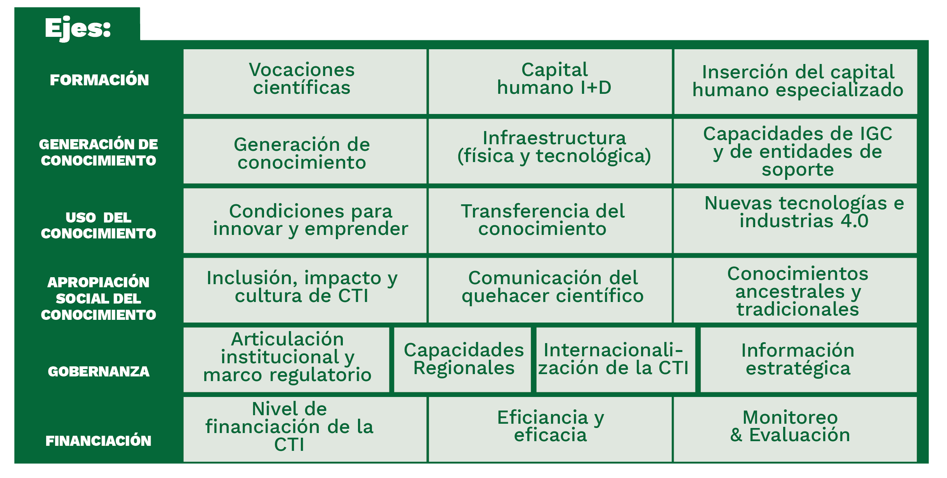
Estructura del Conpes POLÍTICA CTI
ENFOQUE
INCLUYENTE Y DIFERENCIAL
PRINCIPIOS
TRANSVERSALIDAD
ANTICIPACIÓN
DIRECCIONALIDAD
TRANSFORMACIÓN
TRANSFORMACIÓN
TERRITORIALIDAD
SOSTENIBILIDAD
TEMAS:
TEMAS
ACCIONES
(recomendaciones)
GENERALES a los ejes y los temas
+
ESPECÍFICAS para los 3 retos, las 5 misiones y los 8 focos de la Misión de Sabios

Slide 7
Plan de Acción
OBJETIVO GENERAL
Fomentar las vocaciones, la formación y el empleo cualificado en la sociedad colombiana
Incrementar las vocaciones científicas en la población infantil y juvenil del país
Aumentar el capital humano en I+D+i y con formación de alto nivel
Incrementar la inserción de capital humano en I+D+i y con formación de alto nivel en el mercado laboral
Incrementar la contribución de la ciencia, la tecnología y la innovación al desarrollo
social, económico, ambiental y sostenible del país, con un enfoque incluyente y diferencial
Desarrollar un entorno habilitante para la generación de conocimiento
Incrementar las vocaciones científicas en la población infantil y juvenil del país
Mejorar la infraestructura física y tecnológica
Incrementar las capacidades de las IGC y las entidades de soporte-
Aumentar el uso del conocimiento en el país
Mejorar las capacidades y condiciones para innovar y emprender
Aumentar la transferencia de conocimiento y tecnología hacia el sector productivo
Mejorar las condiciones para favorecer el desarrollo de industrias 4.0
Incrementar la valoración y apropiación social del conocimiento
Consolidar procesos de inclusión, impacto y cultura de CTI
Mejorar la comunicación del quehacer científico y de la CTI
Aumentar el reconocimiento y aprovechamiento de las ventajas comparativas y colaborativas de los conocimientos ancestrales y tradicionales
Mejorar la gobernanza multinivel del SNCTI
Mejorar la articulación institucional y el marco regulatorio para la CTI
Fortalecer las capacidades
regionales en CTI
Aumentar la cooperación a nivel internacional
Aumentar la capacidad de inteligencia e información estratégica en CTI.
Incrementar el volumen, la eficiencia y la evaluación de la financiación de la CTI
Incrementar y estabilizar la financiación de la CTI y alrededor de misiones
Mejorar la eficiencia y eficacia de los instrumentos de financiación
Fortalecer el monitoreo y evaluación de la CTI

Slide 8
PRÓXIMOS PASOS

Slide 9
Próximos pasos
Septiembre
Octubre
Noviembre
Diciembre
Entrega
Revisión 1ª versión Grupo CONPES
Entrega
Revisión 2ª versión Grupo CONPES
Socialización:
Consulta
pública virtual
Socialización:
Diálogos estratégicos
Pre-CONPES y CONPES

Slide 10
Próximos pasos
CODECTI
Colegio de Academias

Slide 11
¡GRACIAS!

